Slide 1
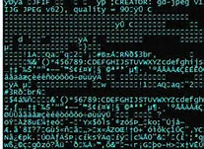
Técnicas Modernas de Criptografia
Criptografia Simétrica

Slide 2
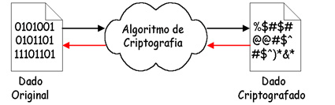
Criptografia Simétrica
Os procedimentos de criptografar e decriptografar são obtidos através de um algoritmo de criptografia.

Slide 3
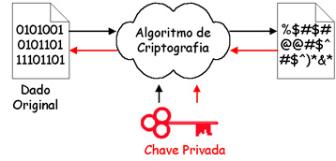
Criptografia Simétrica

Slide 4
Criptografia Simétrica

Slide 5
Equações da Criptografia em geral
E_{k}(P) = C
D_{k} ( E_{k}(P) ) = ( C ) = P
E e D são funções matemáticas.
K é uma chave

Slide 6
Por que uma chave é necessária.
Aqui está a pergunta mais importante:
No que você confiaria mais para manter em segredo?
Um algoritmo mantido em segredo ?
Um algoritmo que pode fazer seu trabalho mesmo, todo mundo sabendo como ele funciona ?
É aqui que as chaves entram.

Slide 7
Chave K
Para um algoritmo bem projetado (seguro), cifrar o mesmo texto mas com uma chave diferente deverá produzir um texto cifrado totalmente diferente.
Decifrar o texto cifrado com a chave errada deverá produzir um texto aleatório ininteligível.

Slide 8
Chave K
Se a chave de decriptação for perdida, o texto cifrado, praticamente, não pode ser recuperado pelo mesmo algoritmo de criptografia.

Slide 9
Garantia de requisitos de segurança
Garantia de Confidencialidade
Garantia de Privacidade

Slide 10
Criptoanálise
Tenta deduzir um texto claro específico ou quebrar a chave utilizada.
Serve para testar a segurança de um novo algoritmo projetado.
Serve para fazer ataques a mensagens criptografas.

Slide 11
Modelo de Cripto-Sistema Convencional

Slide 12
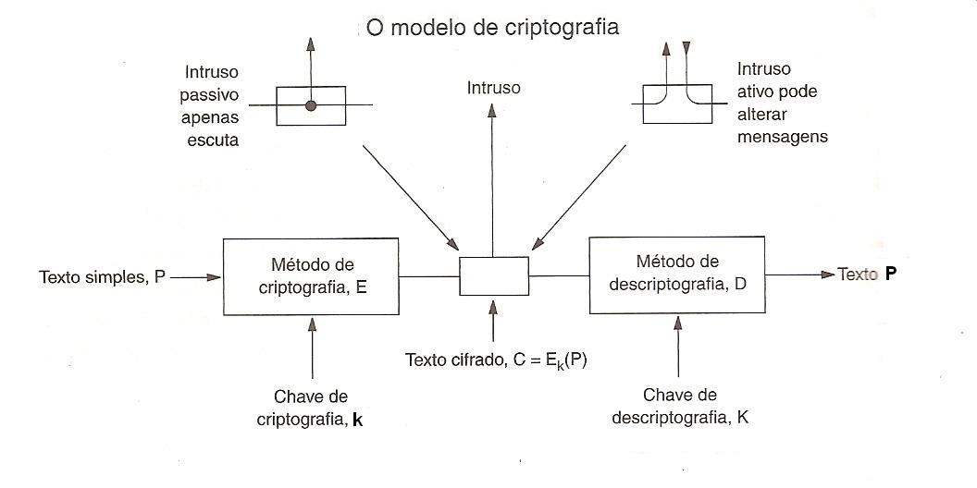

Slide 14
Força Bruta
Na maioria da vezes o algoritmo é conhecido.
O que pode tornar a criptoanálise impraticável é o uso de um algoritmo que emprega uma chave de tamanho considerável.

Slide 15
Ataque por Força Bruta para obter uma chave
Tentativa de usar cada chave possível até que uma, proporcione uma tradução do texto cifrado para o texto legível.
Na média, metade de todas as chaves possíveis precisa ser experimentada para se conseguir sucesso.

Slide 16
Tempo para descoberta de Chave

Slide 17
Criptoanálise e Tipos de Ataques
http://www.inf.ufsc.br/~bosco/ensino/ine5680/cripto-aplic-prot-2014-1.html

Slide 18
Definição digna de nota
Um esquema de criptografia é Computacionalmente seguro
Se um dos critérios for atendido:
- Custo para quebrar a cifra é superior ao
valor da informação cifrada.
- Tempo exigido para quebrar a cifra é
superior ao tempo de vida útil da
informação.

Slide 19
Algoritmos de
Criptografia Simétrica

Slide 20
DES – Data Encryption Standard
Autor: IBM, janeiro de 1977
Chave: 56 bits
Comentário: Muito fraco para uso atual.

Slide 21
Triple DES
Autor: IBM, início de 1979.
Chave: 168 bits
Comentário: melhor escolha.

Slide 29
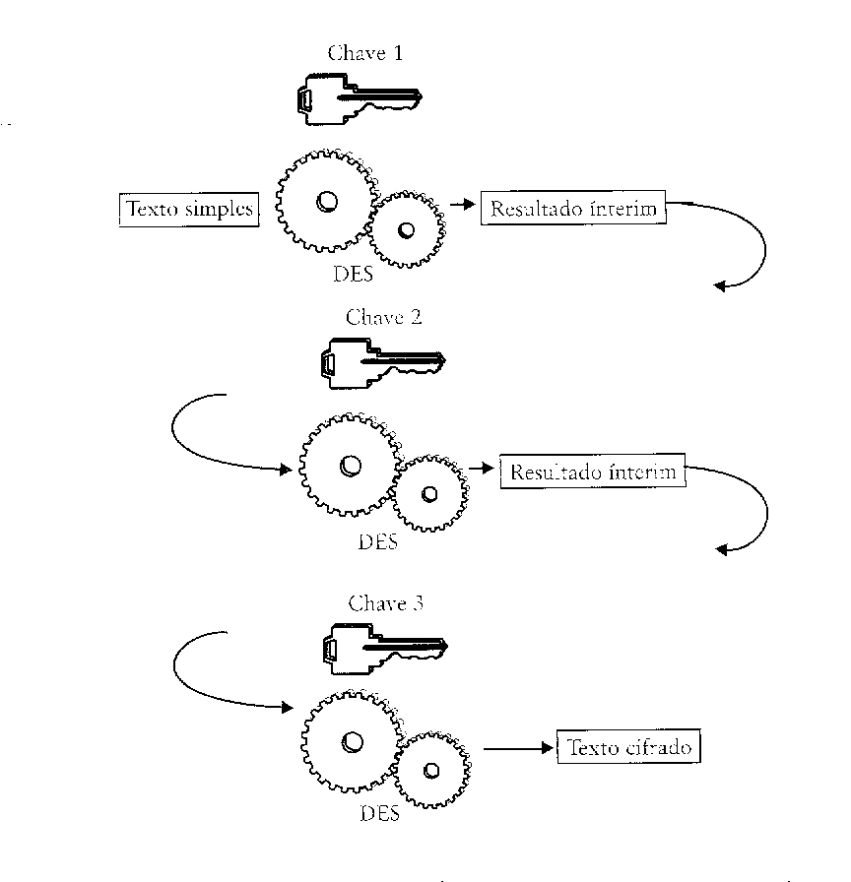
Triple DES

Slide 30
Substituições comerciais do DES
Em resposta ao tamanho da chave e aos problemas de desempenho relacionados ao Triple DES, criptógrafos e empresas comerciais desenvolveram novas cifras de bloco.

Slide 31
Substituições comerciais do DES
Blowfish (Counterpane Systems)
RC2 (RSA)
RC4 (RSA)
IDEA (Ascon)
Cast (Entrust)
Safer (Cylink)
RC5 (RSA)

Slide 32
Blowfish
Autor: Bruce Schneier
Chave: 1 a 448 bits
Comentário: Velho e lento.

Slide 33
RC2
Autor: Ronald Rivest, RSA Data Security
Meado dos anos 80.
Chave: 1 a 2048 bits
40 bits para exportação
Comentário: quebrado em 1996.

Slide 34
RC4
Autor: Ronald Rivest,
RSA Data Security, 1987
Chave: 1 a 2048 bits
Comentário: Algumas chaves são fracas.
Usado como componente do SSL (Netscape)

Slide 35
IDEA – International Data Encryption Algorithm
Autor: Massey & Xuejia, 1990.
Chave: 128 bits
Comentário: Bom, mas patenteado.
Usado no PGP.

Slide 36
RC5
Autor: Ronald Rivest,
RSA Data Security, 1994.
Chave: 128 a 256 bits
Comentário: Bom, mas patenteado.

Slide 37
Twofish
Autor: Bruce Schneier, 1997
Chave: 128 a 256 bits
Comentário: Muito forte,
amplamente utilizado.

Slide 38
Serpent
Autor: Anderson, Biham, Knudsen
1997
Chave: 128 a 256 bits
Comentário: Muito forte.

Slide 39
Para substituir o DES
Janeiro de 1997,
NIST (National Institute of Standards and Technology), órgão do Departamento de Comércio dos EUA, encarregado de aprovar padrões para o governo federal dos EUA,

Slide 40
NIST
patrocinou um concurso para um novo padrão criptográfico para uso não-confidencial.

Slide 41
NIST
A ser chamado AES (Advanced Encrytion Standard)
Regras do concurso:
  O algoritmo deveria ser uma cifra de bloco simétrica.
  Todo o projeto deveria ser público.
  Tamanho de chaves: 128, 192, 256 bits
  Implementado, possivelmente, em SW e HW.
  O algoritmo deveria ser público ou licenciado em termos não-discriminatórios.

Slide 42
NIST
15 propostas, conferências públicas, análises criptográficas para encontrar falhas.

Slide 43
NIST
Agosto de 1998 foram selecionados 5 propostas finalistas.
Requisitos de segurança:
  Eficiência
  Simplicidade
  Flexibilidade
  Memória (importante para sistemas embutidos)

Slide 44
NIST
Ultima votação:
  Rijndael (Daemen, Rijmen) – 86 votos
  Serpent (Anderson, Biham, Knudsen) – 59 votos
  Twofish (Bruce Schneier) – 31 votos
  RC6 (RSA) – 23 votos
  MARS (IBM) – 13 votos

Slide 45
Rijndael
Autor: Daemen & Rijmen
Chave: 128 a 256 bits
Comentário: Melhor escolha.

Slide 46
Rijndael
Outubro de 2000, eleito pelo concurso com o voto do NIST.
Novembro de 2001, o Rijndael se tornou o padrão do governo dos EUA, publicado como o Federal Information Processing Standard (FIPS 197).

Slide 47
Rijndael
O algoritmo foi projetado não só por segurança, mas também para aumentar a velocidade.
Uma boa implementação de software em uma máquina de 2 GHz deve ser capaz de alcançar uma taxa de criptografia de 700 Mbps, … … …

Slide 48
Rijndael
… … … que é rápida o suficiente para codificar mais de 100 vídeos MPEG-2 em tempo real.

Slide 49
AES (novo nome para o Rijndael)
Advanced Encryption Standard
Tamanho do Bloco: 128 bits
Comprimento da Chave: 128, 192, 256 bits.

Slide 50
Segurança do AES
cada um capaz de avaliar uma chave por pico-segundos, tal máquina levaria cerca de 10¹⁰ anos para pesquisar esse espaço de chaves.

Slide 51
A Matemática do AES
Baseado na Teoria de Corpos de Galois (matemático francês).
O que proporciona ao algoritmo propriedades de segurança demonstráveis.

Slide 52
Substituições não comerciais do DES
Serpent
Twofish http://www.truecrypt.org/docs/twofish
https://www.schneier.com/twofish.html

Slide 53
Serpent x Rijndael (AES)
Designed by Ross Anderson, Eli Biham, and Lars Knudsen; published in 1998. It uses a 256-bit key, 128-bit block, and operates in XTS mode (see the section Modes of Operation).
http://www.truecrypt.org/docs/serpent#Y155

Slide 54
Técnicas envolvendo criptografia simétrica
Algoritmos de Criptografia de Chave Simétrica,
  Existem vários algoritmos conhecidos.
Modos de Cifra
  Cifra de Bloco
  Cifra de Fluxo
Gerenciamento de Chaves Simétricas
  Geração, armazenamento, distribuição

